Slide 1
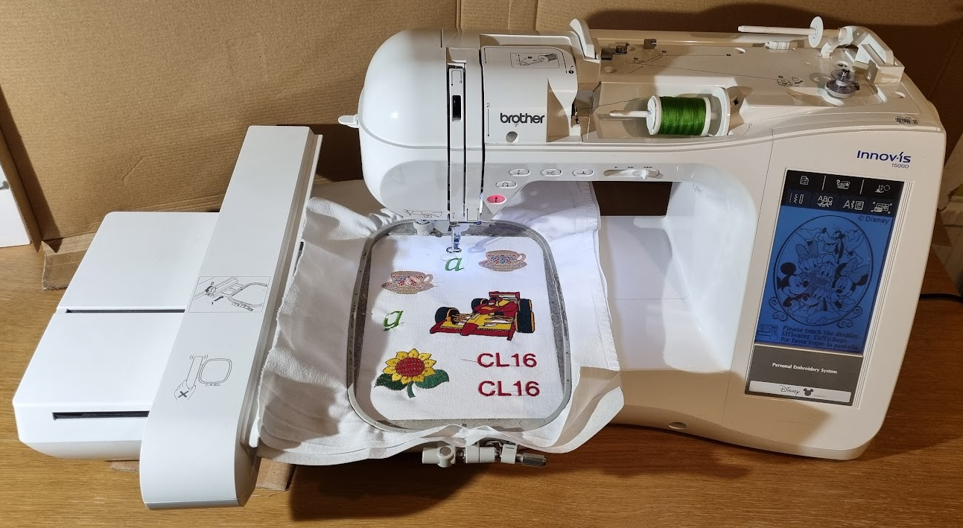
Demo av Brodyrmaskin
Brother NV1500D
English
2026-03-17

Slide 2
Demo Brodyrmaskin Brother NV1500D
Introduktion
Inspiration
Varför behövs en introduktion?
Om brodyrmaskinen Brother NV1500D
Innan Power On
Power On
Trä tråden
Montering av tyg i broderiramen
Montera broderiramen i maskinen
Välja broderi
Starta broderi
Skapa egna broderi
Förmaningar
Tips och råd
Hemsidor

Slide 3
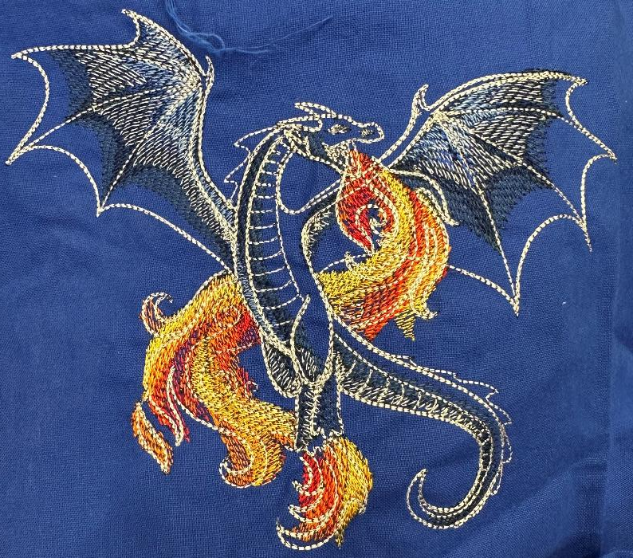
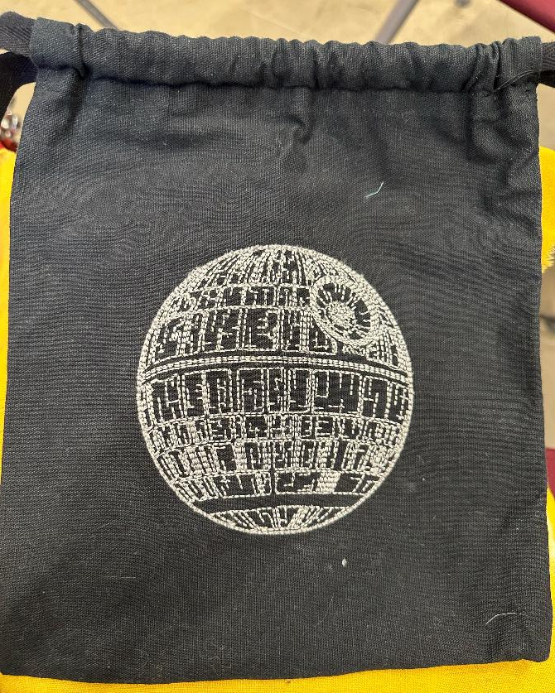
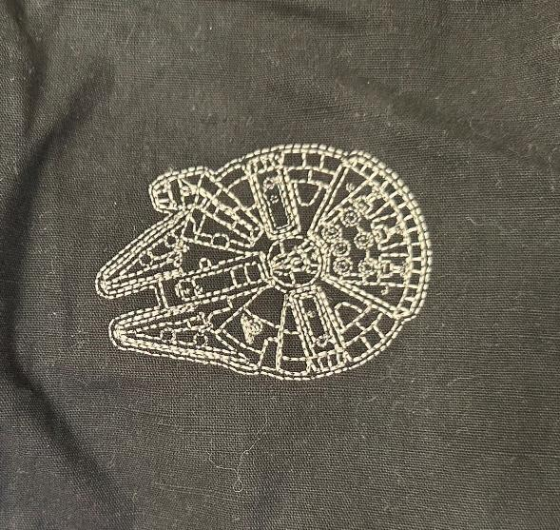
Några broderier som Karin gjort

Slide 4
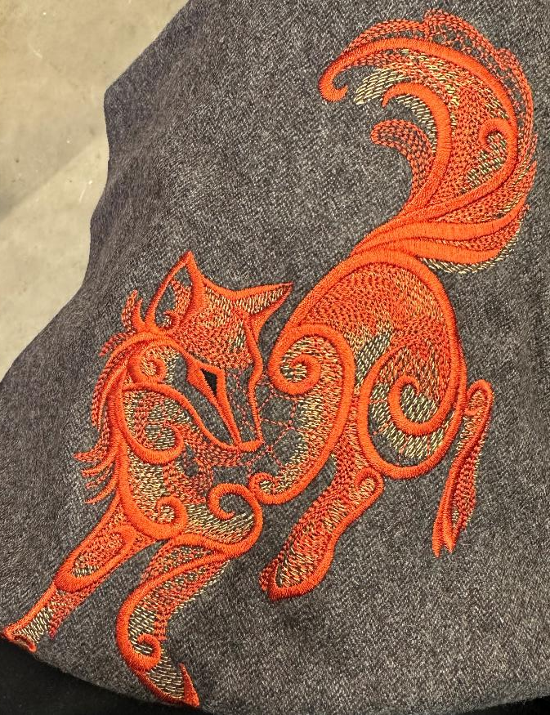
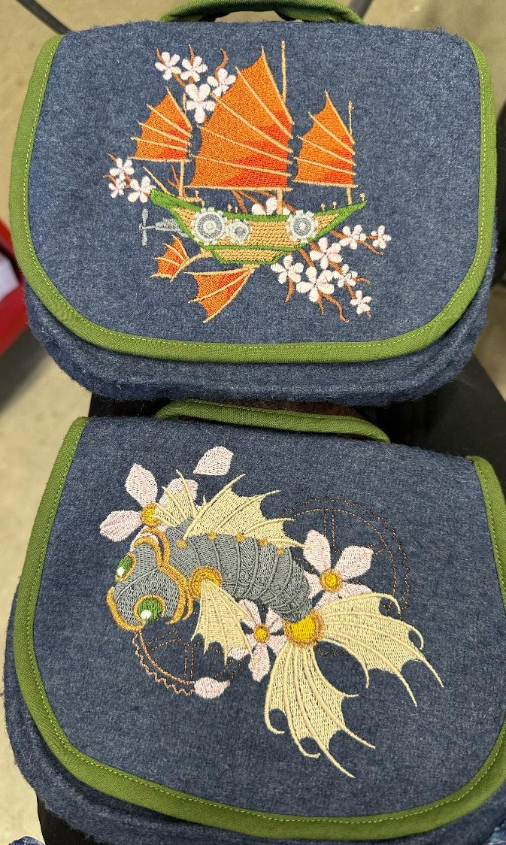
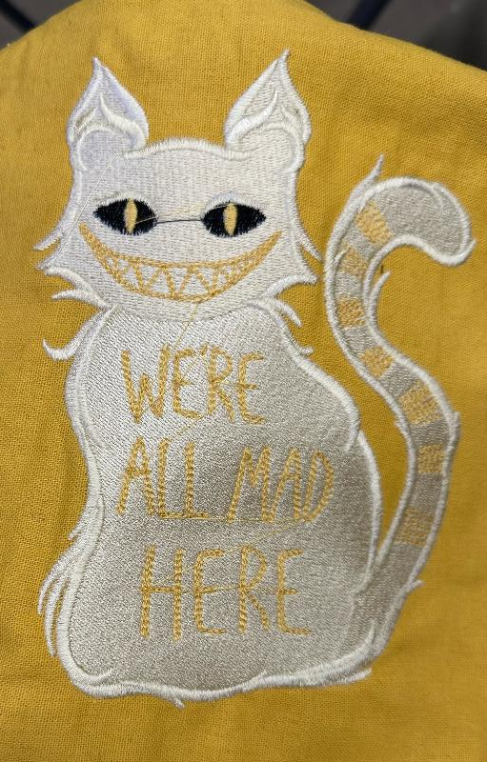

Slide 5
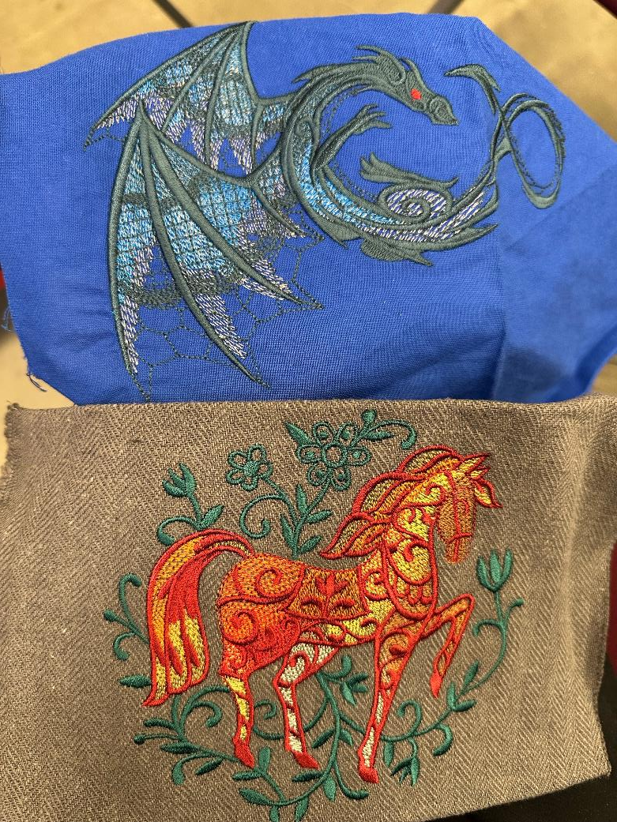
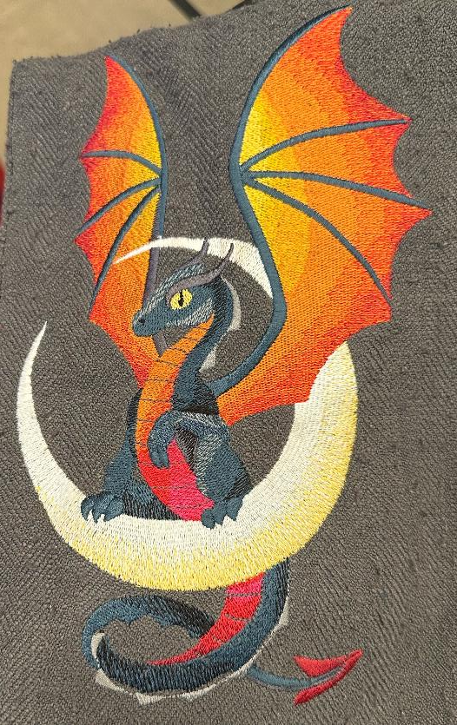
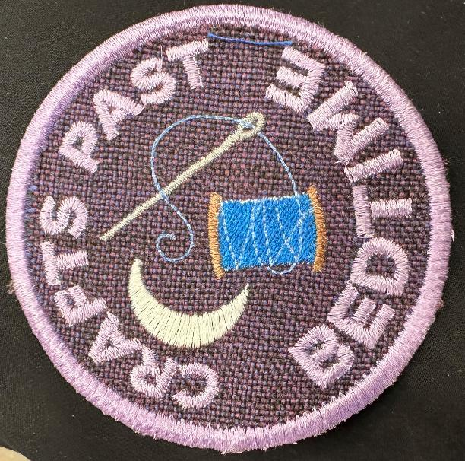

Slide 6
Varför?
Kostar minst 15 000-30 000 kr att ersätta maskinen!
Förlänger livstiden.
Blir mer ekonomiskt ur ett inköps perspektiv.
DU kan använda maskinen – men du får inte lära ut hur den fungerar. Du får bara hjälpa till om DU använder maskinen. Alla som vill använda den själva måste gå en workshop.

Slide 7
Om Brodyrmaskin Brother NV1500D (2007)
Skänkt till MakerSpace av Karin Lundengård
Symaskin som kan göra många avancerade sömmar
(inte denna demo)
Broderimaskin
  Maximal broderihastighet på 800 stygn/min (350, 600, 800)
  Maximal broderiyta 10x6 inch (25x15 cm)
  Automatisk nålträdning
  Stor mono LCD-pekskärm / kontrollpanel
  Innehåller en hel del mönster
  Går att ladda egna mönster via USB (Se manual)
  Går att skapa egna mönster och spara (Se manual)

Slide 8
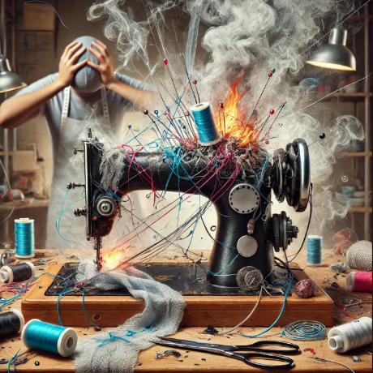

Problem med maskinen när den kom
Maskinen hoppar över stygn och gör otäcka, smällande ljud
Tråden går av med jämna mellanrum
Kugghjul (Presser dial gear) hoppar ur läge.
Då kan inte nålen göra stygn längre.
Om man sätter tillbaka kugghjulet i rätt läge kan den
köra typ 5 broderier, sen börjar den krångla igen
Den automatiska nålträdaren funkade inte

Slide 9
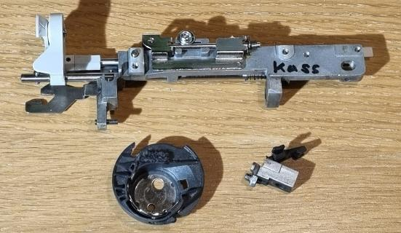
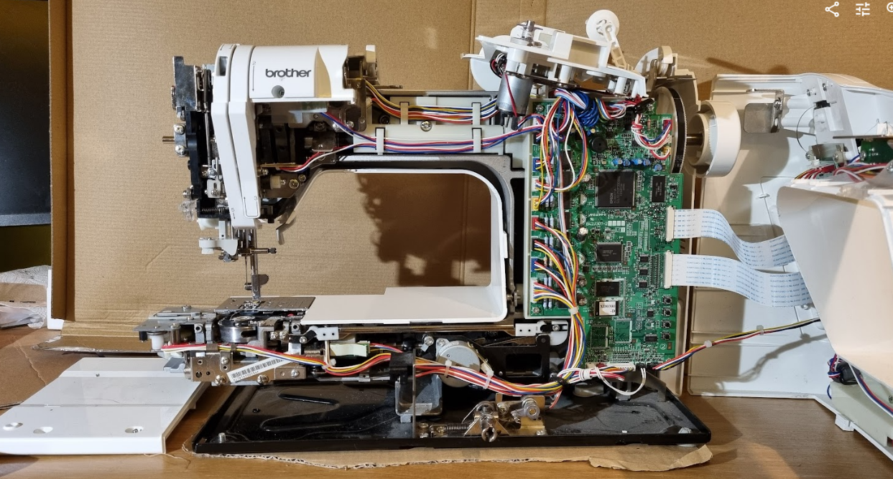
Felsökning och reparation
Bytta delar
Kontakter med många Brother serviceverkstäder för att få tips och råd.
Testkörningar och felsökning
Byte av delar
  Needle bar supporter assembly
  Needle bar hook stand assembly
  Bobbin case (Spolkorg)
Statusläge idag:
Den går bättre.
Men inga garantier för
att alla fel är åtgärdade

Slide 10
Innan Power On

Slide 11
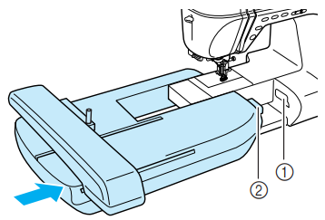
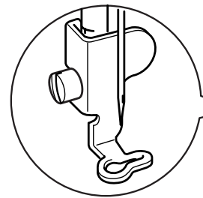
Innan Power On
Sätt i broderienheten (utan broderiram)
Kontrollera att broderi-pressarfoten sitter i (”U-foten”)
Montera rätt nål
Kontrollera att det finns undertråd (Obs ej brodyr tråd!)

Slide 12
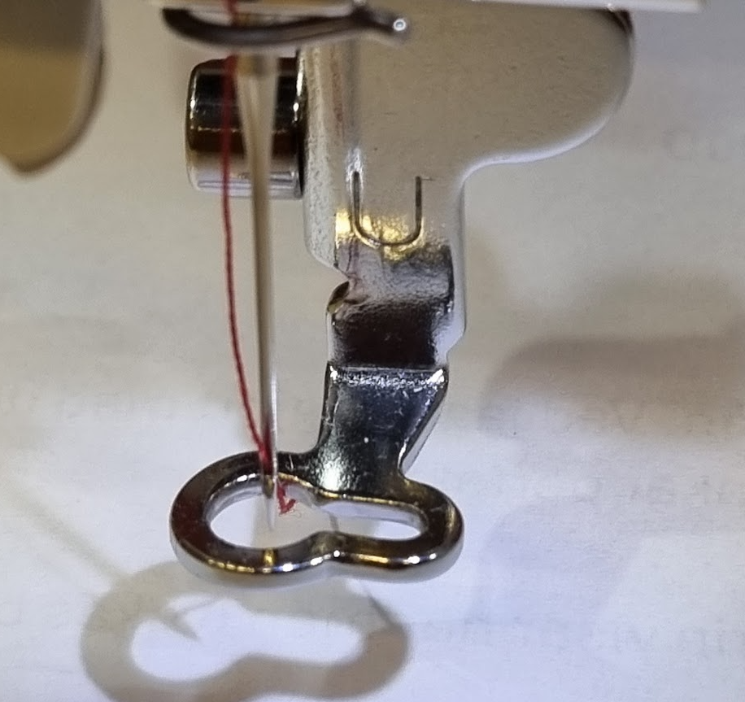
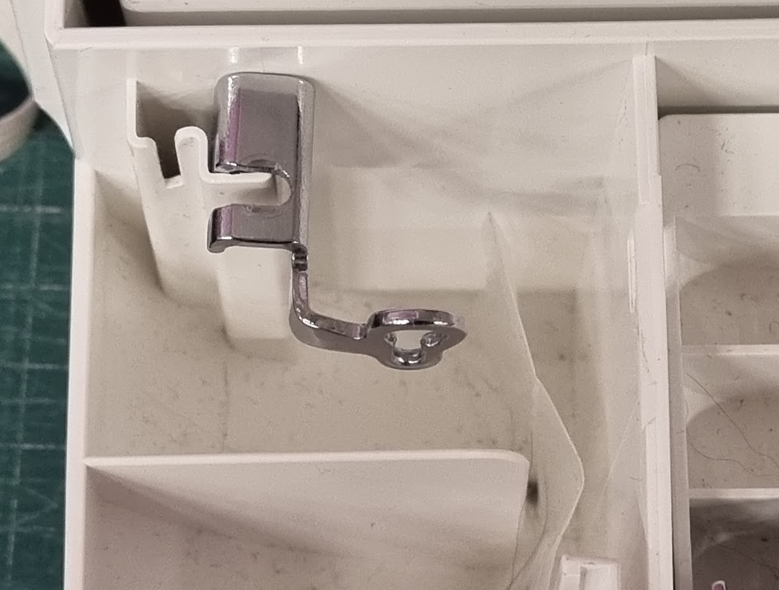
Pressarfot för broderier (”U”-foten)
Innan Power On
Plats för broderifoten i lådan när den inte används

Slide 13
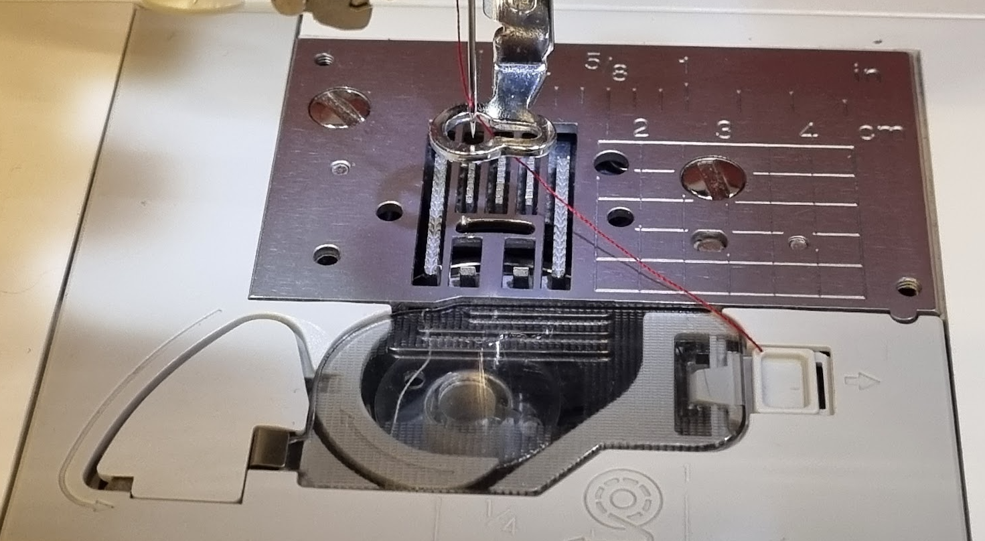
Kontrollera undertråden
Innan Power On

Slide 14
Undertråden
Använd inte brodyrtråd i undertråden!
Brodyrtråd → Utseende anpassat!
Undertråden ska inte synas, det spelar ingen roll att den är vit även om motivet är exempelvis blått.
Undertråden ska bara låsa stygnen. Brodytråd i spolen kan ge trassel och ojämna stygn.
Slöseri med brodyrtråd → Mindre brodytråd till medlemmar.

Slide 15
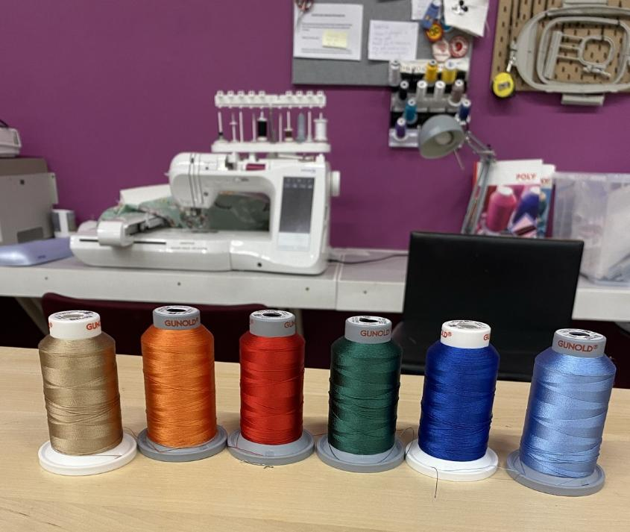
Brodyrtråd-glansig!
Glansig, bra för att täcka.
Inte bra för vanlig sömnad. Inte lika stark som vanlig sytråd.
Använd endast brodyrtråden för brodyrmaskinen.

Slide 16
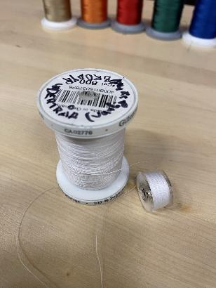

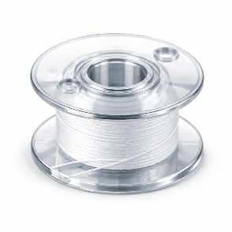
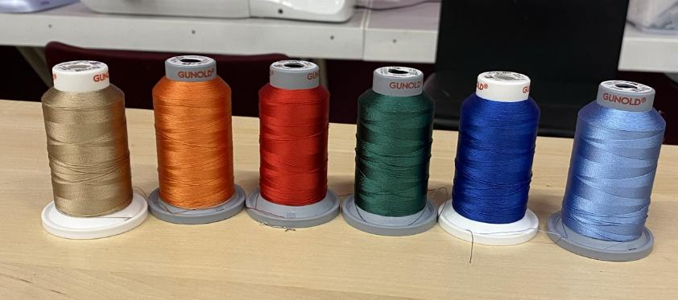
Bara vanlig sytråd vit eller svart i underspolen!
(vi köper in vit)

Slide 17
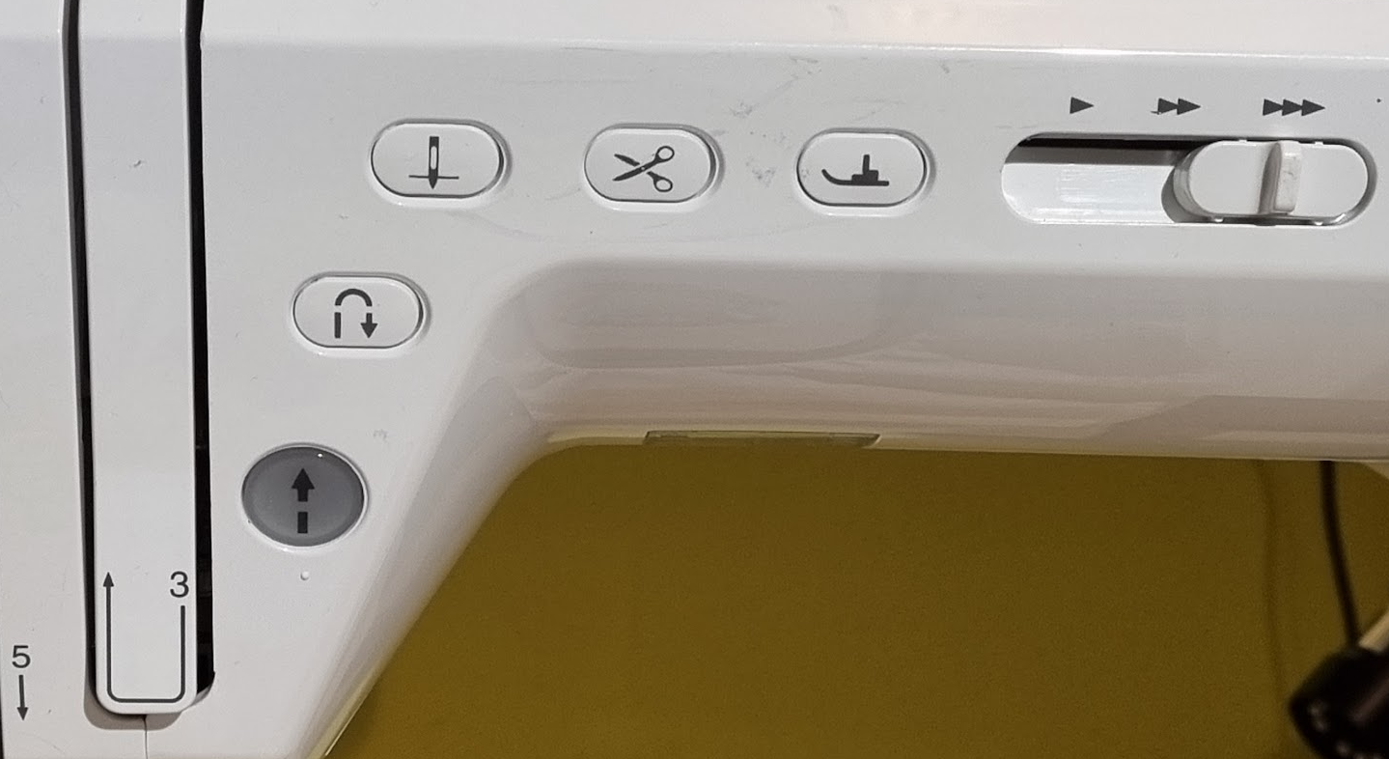
Knappar på maskinen
Nål
Upp/Ner
Klipp av tråden
Hastighet
Fäst tråden
(Inte vid brodyr)
Pressarfot Upp/Ner
Start / Stopp

Slide 18
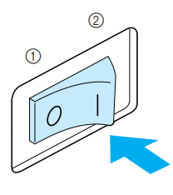
Power On

Slide 19

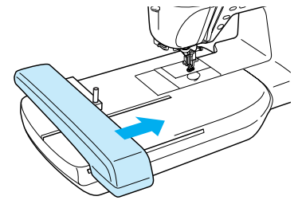
Power On
Maskinen startar
Tryck på skärmen för att komma till start
Kontrollera att inget står i vägen för Broderienheten
innan den börjar röra på sig
Tryck OK (Broderienheten initieras
och rör sig till ändlägena)
Sätt inte in rammen innan maskinen
startat upp

Slide 20
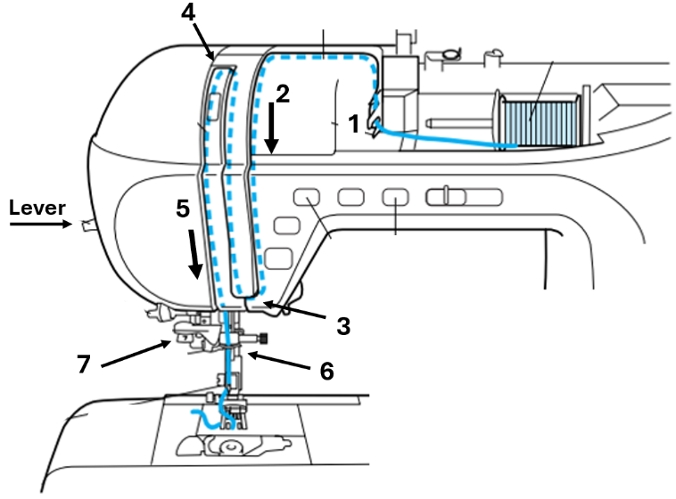
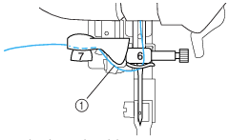
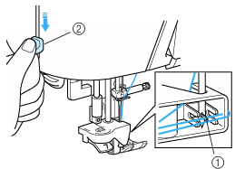
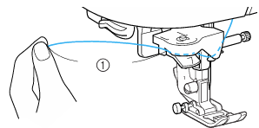
Välj tråd, och trä den
Välj tråd och trä tråden (1-7)
Dra tråden in i nålpåträdaren
Tryck spaken sakta men bestämt nedåt
tills det klickar
Nålpåträdarspak
Nålpåträdare

Slide 21
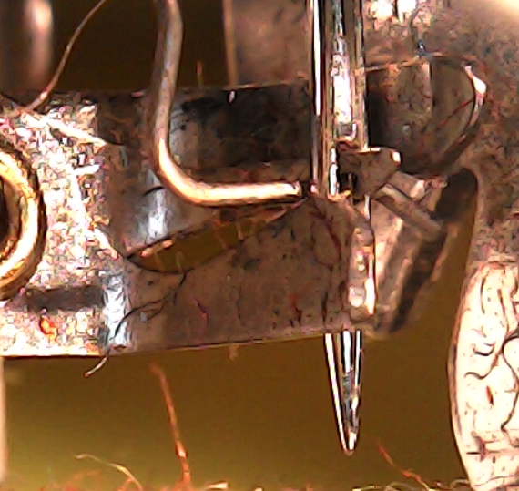
Nålpåträdare

Slide 22
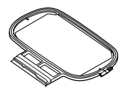


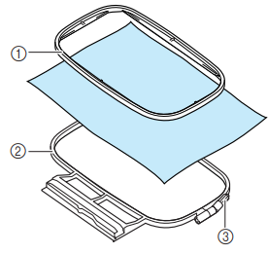
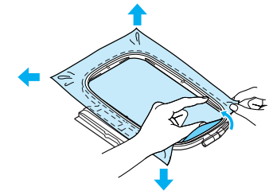
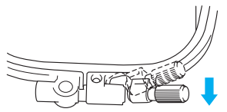
Montera tyg i broderiramen
Välj storlek på ram (Large. Medium, Small)
Montera stabilisator och tyg
  Var noga med att passa in den
  inre ramen med den yttre ramen.
  Kolla efter markeringarna!
Sträck tyget inom de inre och yttre
ramarna så att det inte finns några
veck eller rynkor

Slide 23
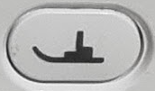
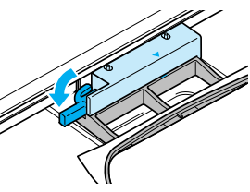
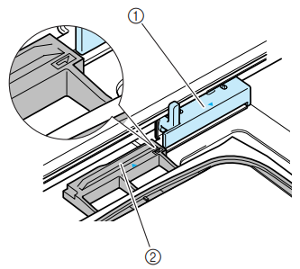
Montera broderiramen i broderienheten
Lyft pressarfoten
Montera broderiramen
och lås med spaken

Slide 24
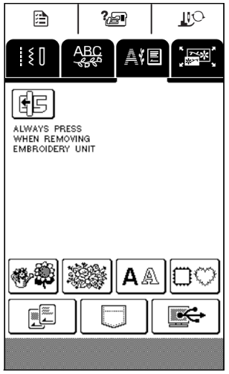
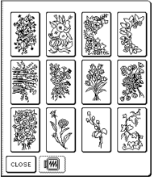
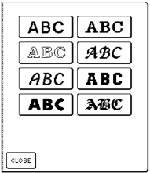
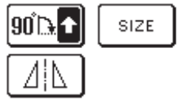
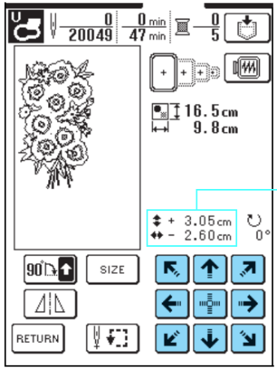
Välj mönster
Välj mönster
Välj storlek och orientering
Välj position var på tyget
broderiet ska sys

Slide 25
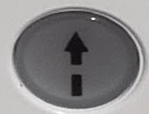
Starta broderi
Sänk pressarfoten
Starta broderi
Kör 5-10 stygn och stanna
Klipp av tråden om den är lång
Starta broderi igen

Slide 26

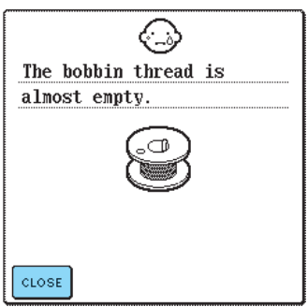
Om tråden går av
Det kan hända att tråden går av eller tar slut. Då stannar maskinen.
Det gäller både över- och undertråd.
Övertråd: Trä tråden igen. Eventuellt behöver man backa ett 10-tal steg.
(Se manual 132)
Undertråd: Tryck på Close och sedan Klipp tråden-knappen
  Tryck på pressarfot upp
  Ta bort broderiramen. Ta ur undertråds-bobbinen.
  Spola på mer undertråd och sätt tillbaka den igen.
  Sätt tillbaka broderiramen. Eventuellt behöver man backa ett 10-tal steg.
  (Se manual 132)
  Tryck på pressarfot ned (Grön lampa tänds)
  Tryck på Start och kör vidare

Slide 27
Skapa egna broderier
Maskinen stödjer filformatet .pes
InkStitch kan rekomenderas, finns bra how-to filmer
- Plugin till IncScape
https://inkstitch.org/tutorials/resources/beginner-video-tutorials/

Slide 28
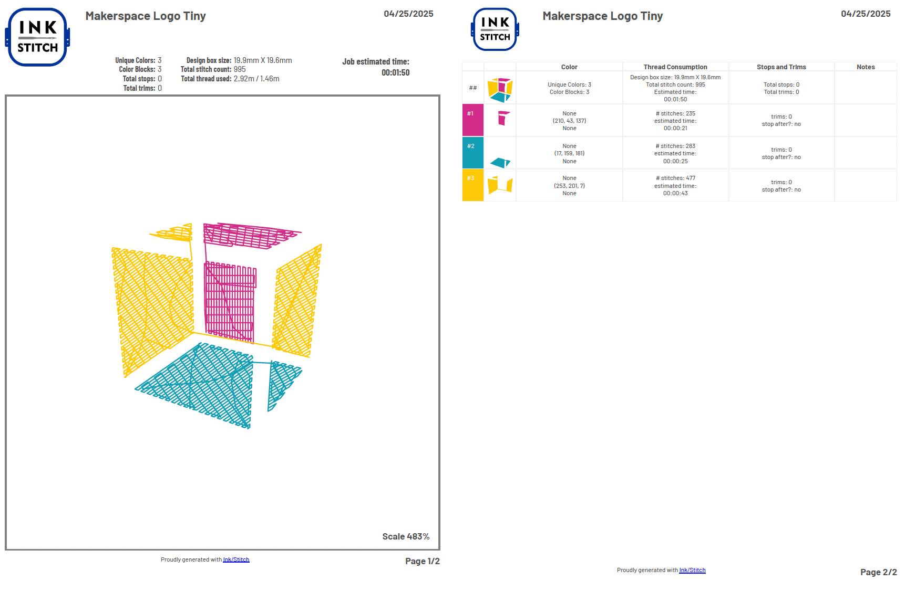

Slide 29
Tips och råd
Alla stumma tyger går bra att använda
Stretchiga tyger – större utmaning
Använd stabiliseringsmaterialet resurssmart!
Stryk inte broderiet! Sträck det!
Tyget mindre än ramen? Sy på extra tyg!

Slide 30
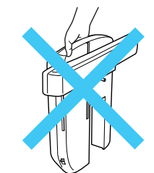
Övrigt
Man kan ändra på många parametrar som trådspänning, hastighet, pressarfottryck, namn på tråd mm.
Skaling rekomenderas inte med mer än 10%
Bär inte broderienheten i handtaget!
Spacet sponsrar med det som finns framme.
Men använt sunt förnuft. Massiva project får man köpa eget material till.

Slide 31
Hemsidor
Hemsidor för mönster
https://emblibrary.com/
https://urbanthreads.com/?shop_sign_in=true
Hemsidor för brodyrtråd
https://brodyrvaruhuset.se/
Vi har köpt främst poly40 och även lite sulky40.
Hemsidor för stabilisering.
https://www.symaskinsexperten.se/Sytillbehoer2/Mellanlaegg/
Obs! Stabiliserings material är inte samma sak som mällanlägg för skjortor osv som har klister på sig.
Det måste vara anpassat för bordyrmaskiner.

Slide 32
Upprepning
1. Ingenting ska kräva “våld”. 99% av problem är att man som användare gör något tokigt.
2. Använda inte brodyrtråd i undertråden!
3. Tänk ekonomiskt med stabiliserings materialet, då räcker det längre för alla medlemmar ☺
4.Skriv på maskinen samt i slack om maskinen inte fungerar
Ni kan även skriva I slack om man behöver hjälp.

Slide 33
Tack för visat intresse!
Frågor? ☺

Slide 34
English

Slide 35
Demo of Embroidery machine
Brother NV1500D
1(2)
Svenska
2025-02-24

Slide 36
Demo Embroidery machine Brother NV1500D
Introduktion
Inspiration
Varför behövs en introduktion?
Om brodyrmaskinen Brother NV1500D
Innan Power On
Power On
Trä tråden
Montering av tyg i broderiramen
Montera broderiramen i maskinen
Välja broderi
Starta broderi
Skapa egna broderi
Förmaningar
Tips och råd
Hemsidor
Introduction
Why is a workshop necessary?
About the Brother NV1500D Embroidery Machine
Before Power On
Power On
Threading the Thread
Mounting Fabric in the Embroidery Frame
Mounting the Embroidery Frame in the Machine
Selecting Embroidery Pattern
Start Embroidering
Other (Winding the Bobbin, If the Thread Breaks, etc.)
Making patterns & webbpages
Don’t’s

Slide 37
About Embroidery Machine NV1500D (2007)
Donated to MakerSpace by Karin Lundengård
Sewing machine that can do many advanced stitches
(not this demo)
Embroidery machine
  Maximum embroidery speed of 800 stitches/min (350, 600, 800)
  Maximum embroidery area 10x6 inch (25x15 cm)
  Automatic needle threading
  Large mono LCD touchscreen control panel
  Contains a lot of patterns
  Can load your own patterns via USB (See manual)
  Can create your own patterns and save (See manual)

Slide 38
Why workshop?
Cost at least 15 000-30 000 kr to replace the machine!
Extend expected lifetime for the machine.
Economical benefits for Makeslink.
YOU can use the machine- you can’t teach others how to use it. You can help others if you are the one using the machine. Everyone that wants to use the machine themselves. HAVE TO go this workshop.

Slide 39

Problems with the machine when it arrived
The machine skips stitches and makes a nasty, popping noise
The thread breaks at regular intervals
The gear (Presser dial gear) jumps out of position. Then the needle can no longer make stitches.
If you put the gear back in the correct position, it can run about 5 embroideries, then it starts to malfunction again
The automatic needle threader did not work

Slide 40
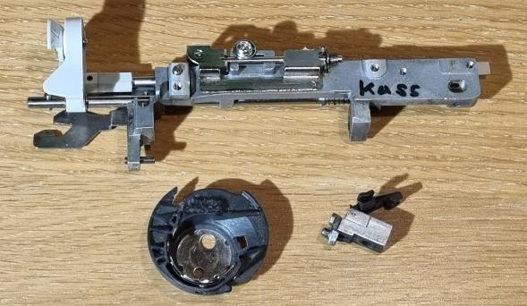
Troubleshooting and repair
Replaced parts
Contacts with many Brother service workshops for tips and advice.
Test runs and Trouble shooting
Part replacement
  Needle bar supporter assembly
  Needle bar hook stand assembly
  Bobbin case
Current status:
It's running better now.
But there is no guarantee that all bugs have been fixed.

Slide 41
Before Power On

Slide 42
Before Power On
Insert the embroidery unit
(without embroidery frame)
Check that the embroidery presser foot is in place
(the “U-foot”)
Install the correct needle
Check that there is bobbin thread

Slide 43
Embroidery presser foot (the “U” foot)
Before Power On
Place for the embroidery foot in the drawer, when not in use

Slide 44
Buttons on the machine
Needle
Up/Down
Cut the thread
Speed
Reverse/
Reinforcement Stitch
(Not for embroidery)
Presser foot Up/Down
Start / Stop

Slide 45
Check the bobbin thread
Before Power On

Slide 46
Bobbin thread
DON’t use the embroidery thread in the bobbin!
Embroidery thread → Visually designed!
The bobbin thread won’t be visible in the final design. The colour does not matter.
The bobbin thread locks the stitches in place. Using the wrong thread can created entanglement and uneven stitches
Waste of embroidery thread → Less thread available to the members.
Embroidery thread is god to cover, not for normal sowing. Only use the embroidery thread in the embroidery machines top thread when doing embroideries.

Slide 47



Only use “regular” white or black sewing thread in the bobbin!

Slide 48
Power On

Slide 49
Power On
Machine starts
Press the screen to go to next step
Check that nothing is in the way of the Embroidery Unit
before it starts moving
Press OK (The Embroidery Unit is initialized
and moves to the end positions)

Slide 50
Choose thread, and thread it
Choose thread, and thread it (1-7)
Pull the tread in the needle threader
Lower the needle threader lever slowly
until it clicks
Needle threader lever
Needle threader

Slide 51
Needle threader

Slide 52
Mounting fabric in the embroidery frame
Select frame size(Large. Medium, Small)
Mount stabilizer and fabric
  Be sure to align the inner frame
  with the outer frame
Stretch the fabric within the
inner and outer frames so that
there are no folds or wrinkles

Slide 53
Attaching the embroidery frame to the embroidery unit
Raise the presser foot
Attach the embroidery frame
and lock with the lever

Slide 54
Choose embroidery pattern
Choose embroidery pattern
Select size and orientation
Select position on fabric where
embroidery will be sewn

Slide 55
Start embroidering
Lower the presser foot
Start embroidery
Run 5-10 stitches and stop
Cut the thread if it is long
Start embroidery again

Slide 56
If the thread breaks
The thread may break or run out. The machine will then stop. This applies to both the upper and lower threads
Upper thread: Re-thread the thread. You may need to backtrack about 10 steps. (See manual 132)
Lower thread: Press Close and then the Cut thread button
  Press the presser foot up
  Remove the embroidery frame. Remove the bobbin.
  Wind more bobbin thread and put it back in.
  Put the embroidery frame back in. You may need to backtrack about 10 steps.
  (See manual 132)
  Press the presser foot down (Green light comes on)
  Press Start and continue

Slide 57
Other
You can change many parameters such as thread tension, speed, presser foot pressure, thread naming, etc.
Don’t scale your patterns more then 10 %.
Do not carry the embroidery unit by the handle

Slide 58
Make your own patterns
The machine supports the file format: .pes
InkStitch can be used
- Plugin to IncScape
https://inkstitch.org/tutorials/resources/beginner-video-tutorials/

Slide 60
Advice
All woven fabrics are good to use (Non stretchy)
Stretchy fabric- challenging.
Use the stabiliser efficiently!
Never iron press your design
Have less fabric than the frame? Sew on fabric to the side
Do the design before you cut out your fabric pieces!

Slide 61
Webages for designs
https://emblibrary.com/
https://urbanthreads.com/?shop_sign_in=true
https://brodyrvaruhuset.se/
https://www.symaskinsexperten.se/Sytillbehoer2/Mellanlaegg/
Webpage for order of embroidery thread.
Webpage for order of stabiliser

Slide 62
Upprepning
1. Never use excessive force. 99% of the problems is the users fault.
2. Never use embroidery thread in the bobbin.
3. Use the stabiliser efficiently, then it last longer for all members. ☺
4. Notify if the machine is broken. Both on the machine and on slack. Ask for help on slack. Lots of people can help.

Slide 63
Thank you for your interest!

